Slide 1

Федеральное государственное образовательное бюджетное учреждение
высшего образования
«ФИНАНСОВЫЙ УНИВЕРСИТЕТ ПРИ ПРАВИТЕЛЬСТВЕ
РОССИЙСКОЙ ФЕДЕРАЦИИ»
Колледж информатики и программирования
ОТЧЕТ КЛАССНОГО РУКОВОДИТЕЛЯ
группы 4ОИБАС – 1120
Сибирев Иван Валерьевич
2023

Slide 2
Успеваемость
Итоги текущего контроля успеваемости за 1 полугодие 2023-2024 уч. г. (на 10.11.2023)
Всего студентов в группе: 26,
на «5» 3;
на «4» - ;
с «3» 14;
с «2» 9;
н/а;

Slide 3
Посещаемость
Много пропусков (Ф.И.О. студентов) МайрбековРамзан (202), ПоддубныйАлександр (163), ОрловАлександр (154),
ПрокофьевКирилл (146) , ДегтевВладислав (136), СавосинНиколай (134),
НестеренкоАндрей (127), ДроздовКирилл (124), ТаоваЭлиза (120),
КузьминаЭльвира (115), ШишкинМихаил (113), БлохинДмитрий (106),
ЧерняговаЕлизавета (102), АрининМаксим (100), КазарцевНиколай (80),
ЖильниковаАлёна (77), ГавричковаДарья (76),ФоминцевНикита (76),
БуробинаЕлизавета (71), ВолковАлександр (70), КоролевТимофей (67),
КарповНикита (40), ДолговДмитрий (30),ВалинДаниил (13), КолясниковНикита (16)
Принятые меры по улучшению посещаемости Обзвон, агитация, разговор с родителями. Профилактическая беседа. Беседа с участием зав отделения

Slide 4
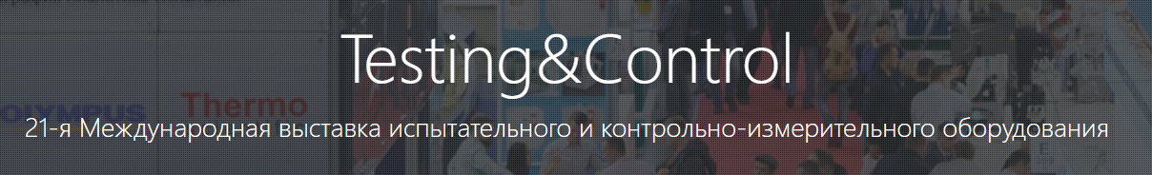
Участия учебной группы и отдельных студентов группы в мероприятиях колледжа
(1 полугодие 2023/2024 уч. г.)
Посетили выставку Testing&Control в Крокус Экспо.

Slide 5
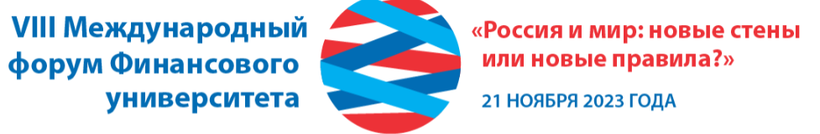
Участия учебной группы и отдельных студентов группы в мероприятиях колледжа
(1 полугодие 2023/2024 уч. г.)
Участвовали в форуме “Россия и мир: новые стены или новые правила?”.

Slide 6
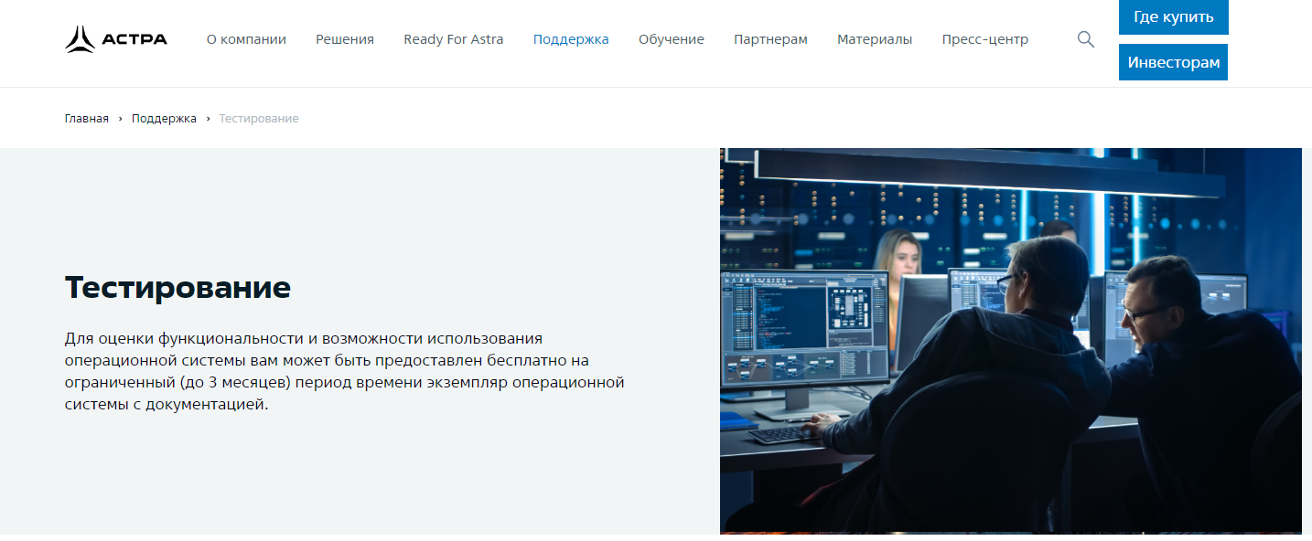
Участия учебной группы и отдельных студентов группы в мероприятиях колледжа
(1 полугодие 2023/2024 уч. г.)
Прошли сертификацию Astra Linux.

Slide 7
Участие студентов группы во внешних мероприятиях, олимпиадах, чемпионатах и др. (1 полугодие 2023/2024 уч. г.)
Форум "Россия и мир: новые стены или новые правила?" секция «ЦИФРОВАЯ ТРАНСФОРМАЦИЯ ОТРАСЛЕЙ: ГДЕ ПРЕДЕЛ?»
День народного единства. Презентации. Конкурс-викторина.
Цифровой диктант 2023
В том числе, студенты были заняты нахождение производственной практики. Так же написанием курсовой работы и выбором темы дипломной работы, написанием введением и первой главы дипломного проекта.

Slide 8
Какие темы классных часов вызвали у студентов наибольший интерес
Разговор о важном
Час ко Дню учителя «Учитель – это звучит гордо». Проф. ориентационный разговор.
«Международный день толерантности». Классный час.
День народного единства

Slide 9
Одарённые студенты
Карпов Никита Юрьевич

